Slide 1
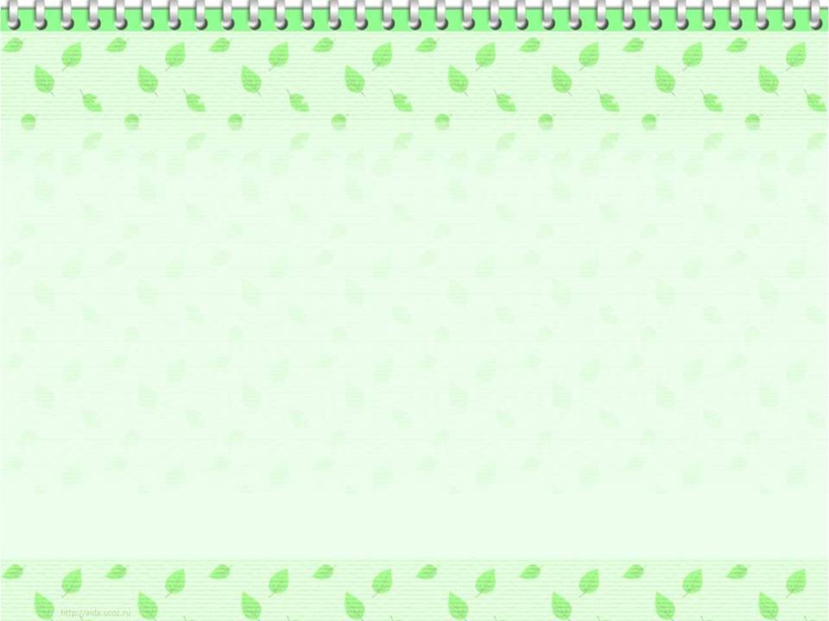
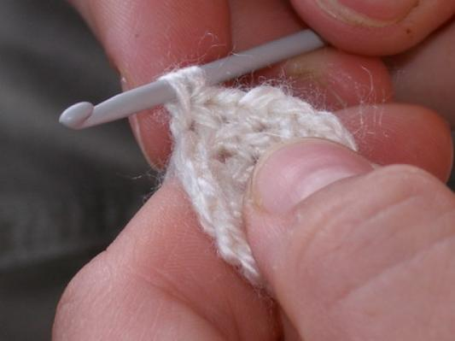
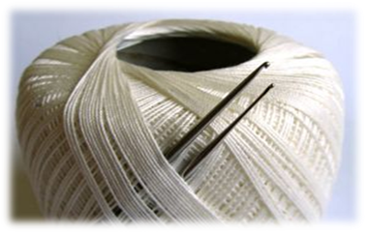
МКОУ «Поповская СОШ»
Вязание крючком.
Урок №2.
Вязание по кругу.
Учитель технологии
Голоскокова М.И.

Slide 2
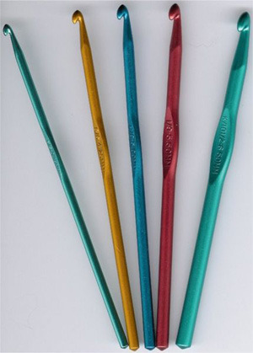
Он может быть изготовлен из различных материалов и различной толщины. Крючки бывают .
Толщина крючка обозначается номером , который соответствует
Чем больше номер, тем
При вязании номер ниток должен соответствовать номеру крючка. Как правило, крючок должен быть в 2 – 2,5 раза толще нитки, а для грубой нитки даже в 3 раза .
металлические, костяные, пластмассовые деревянные.
диаметру крючка в миллиметрах.
толще крючок

Slide 3
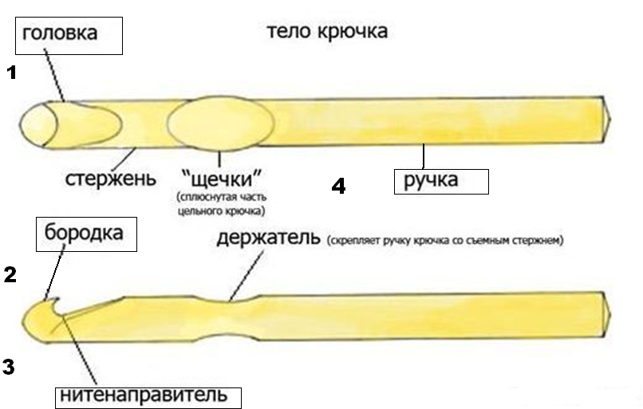
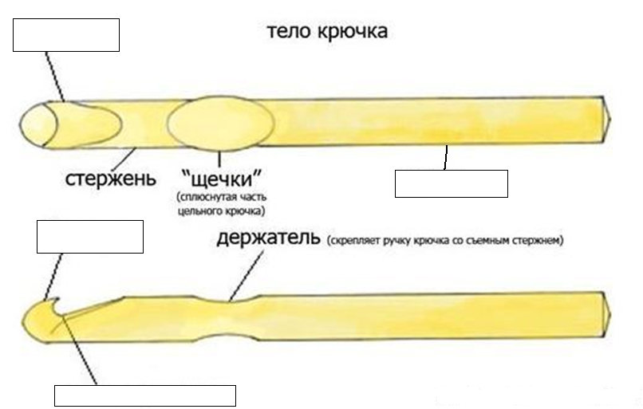
Назови составные крючка.
1
4
2
3
Проверь!

Slide 4
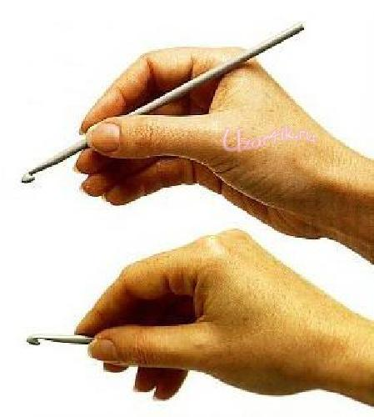
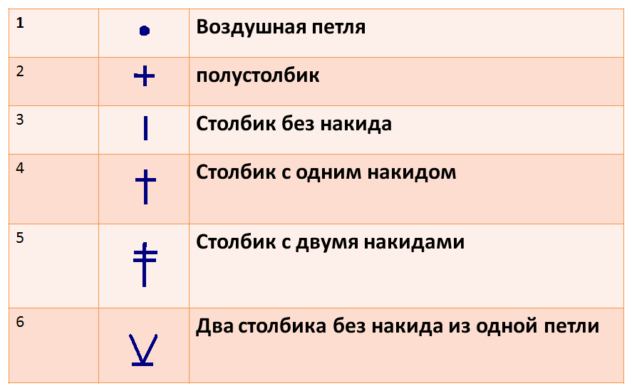
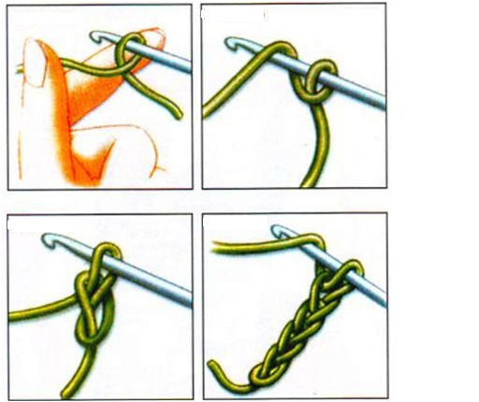
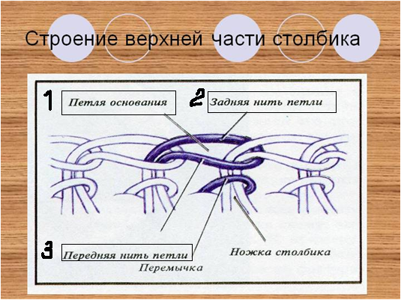
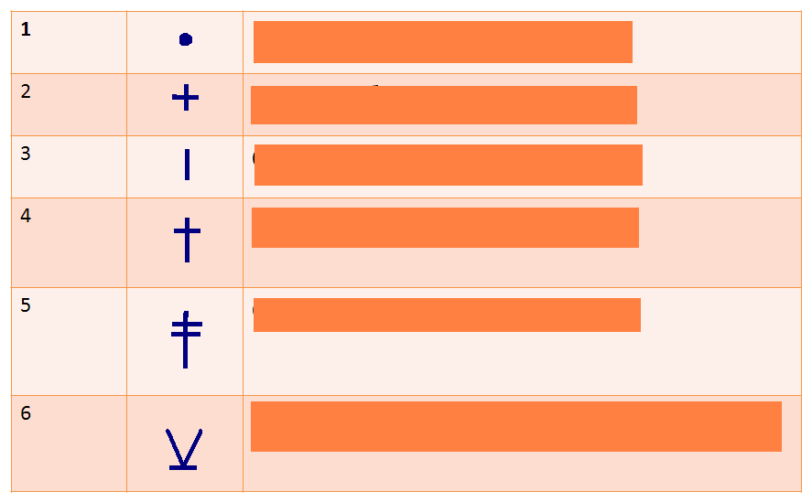
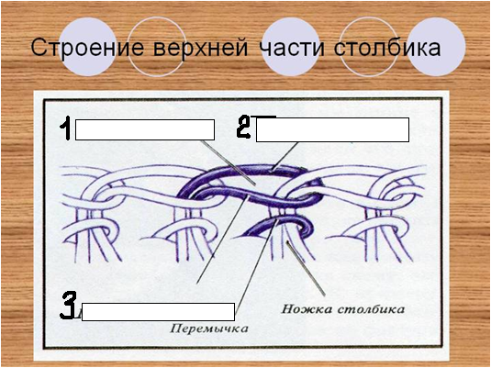
Что показано на рисунке?
Крючок можно держать в руке по-разному. Обычно человек привыкает к одному положению. Одно из положений - держать крючок как карандаш . При этом крючок лежит на руке, большой и указательный пальцы держат его близко к концу. Можно держать крючок в руке, как нож . При этом крючок находится под рукой, конец крючка удерживается большим и указательным пальцами.
Набор первой
воздушной петли.
Набор первого ряда.
Цепочки.

Slide 5
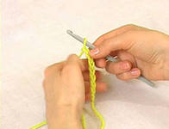

Техника безопасности при работе крючком .
- Необходимо, чтобы при вязании положение тела было правильным. Садитесь поудобнее, откиньтесь на спинку кресла, дивана , стула.
- Не вяжите лежа – это вредно для зрения.
- Не вяжите по несколько часов подряд. Старайтесь работать не более 2 часов с перерывами.
- Не вяжите при плохом освещении. Свет должен падать слева .
- Крючки должны быть хорошо отшлифованы и храниться в определенном месте.
- Нельзя делать во время работы резких движений рукой с крючком – можно поранить рядом сидящего.
- После работы крючок убирать в футляр или в определенное место.

Slide 6
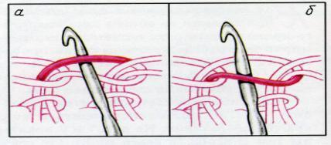
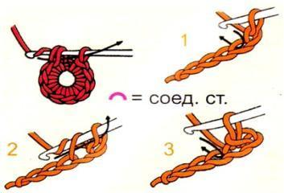
К основным видам петель относятся:
• Воздушная петля
• Соединительный столбик
• Столбик без накида
• Полустолбик с накидом
• Столбик с накидом
• Столбик с двумя и более накидами.
Приемы ввода крючка в полотно:
- за переднюю стенку
- за заднюю стенку
- за обе стенки
- между столбиками
- перед работой
- за работой
- за столбик нижних рядов
- за столбик нижних рядов со всевозможными смещениями.

Slide 7
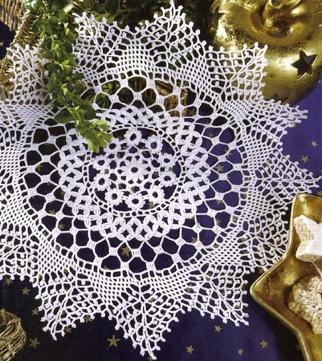
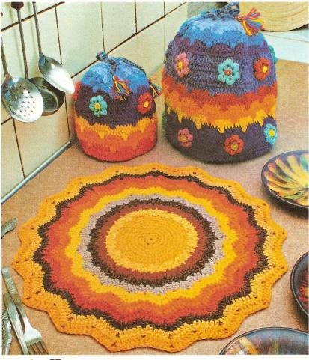

Slide 8
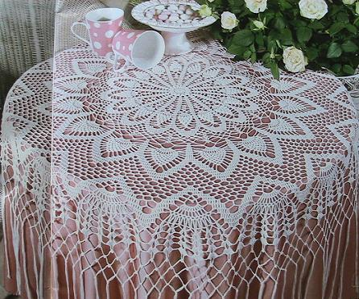
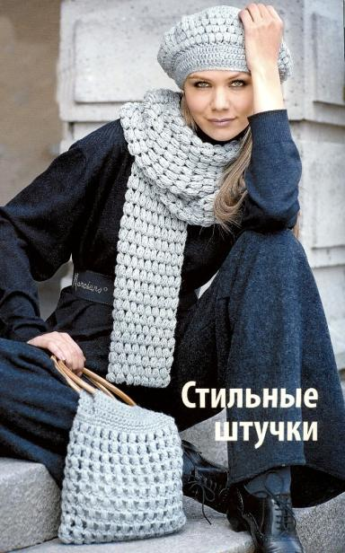

Slide 9
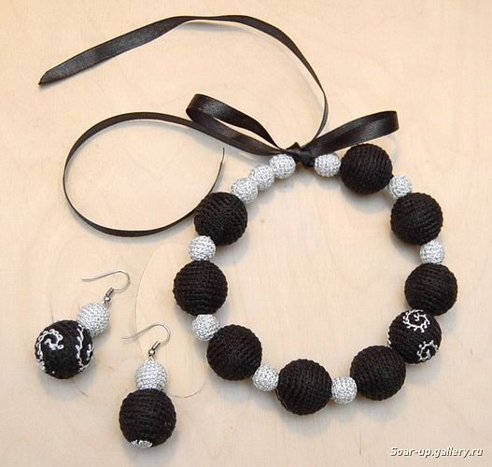
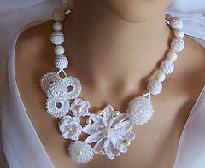
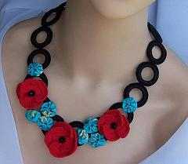

Slide 10
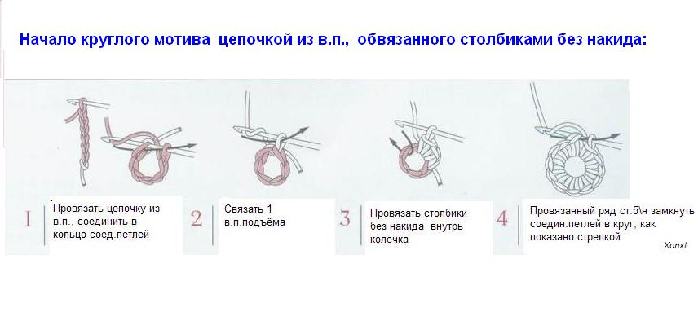
Каждый провязанный ряд соединяют в круг соединительным столбиком (петлёй), не забывая подниматься на каждый последующий ряд тем же количеством подъемных петелек, как и при вязании прямого полотна.

Slide 11
Преимущества вязания по кругу.
– все ряды вяжутся в одном направлении;
– удобнее, не надо переворачивать работу;
– легко и красиво вязать цветные орнаментальные узоры, т.к. все столбики будут повёрнуты одинаково, и получится аккуратно;
- вязка будет более плотной.

Slide 12
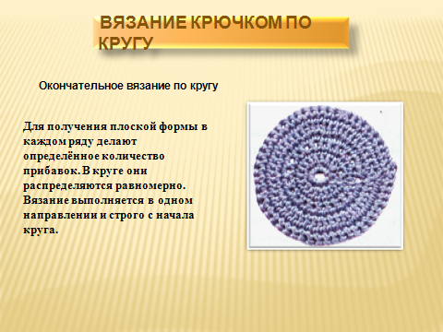
Плоские полотна бывают круглые, овальные, квадратные, прямоугольные, многоугольные... Общее у них то, что вязание всегда начинается от центра и затем по спирали или по кругам всё возрастающих диаметров наращиваются непрерывные ряды. Разные формы получаются за счёт прибавлений и убавлений, а их разнообразие ограничено только непрерывностью ряда.

Slide 13
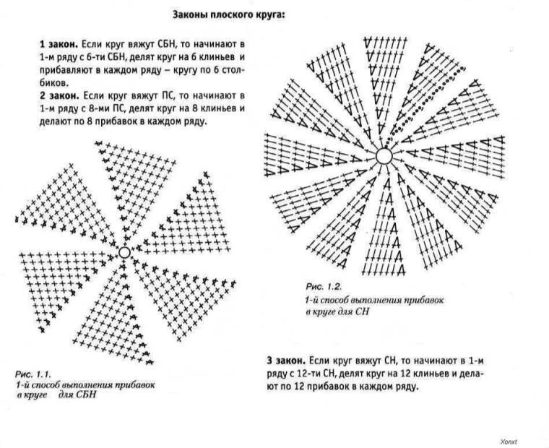

Slide 14
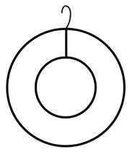
Изготовление сережек
Металлические кольца диаметром 3,5 см плотно обмотать
нитками и закрепить.
Связать 2 круглые бусины.
После стягивания бусины нитку не отрезать, а подвесить на
ней бусину внутри кольца.
Поставить крепления для сережек.

Slide 15
Источники информации.
http://nitochka09.ru/blog/43471773082/Vyazanie-kryuchkom.-Azyi. - Азы вязания крючком.
https://sites.google.com/site/shkola04/ucimsa-vazat-kruckom уроки технологии . Учимся вязать крючком.

